Slide 1
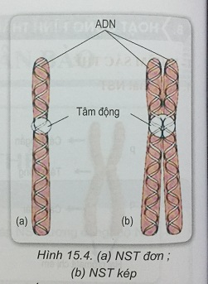

Slide 2
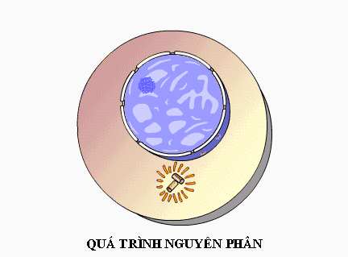
Khi tế bào lớn lên mức nhất định thì có hiện tượng gì?

Slide 3
Chương IV. PHÂN BÀO
Bài 18. CHU KÌ TẾ BÀO VÀ QUÁ TRÌNH NGUYÊN PHÂN

Slide 4
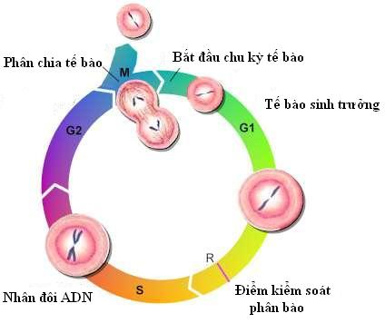
I. CHU KÌ TẾ BÀO
1. Khái niệm
Thế nào là chu kì tế bào?

Slide 5
I.CHU KÌ TẾ BÀO
1. Khái niệm
-Là một chuỗi các sự kiện có trật tự từ khi 1 tế bào phân chia tạo thành 2 tế bào con, cho đến khi các tế bào con này tiếp tục phân chia.
Chu kì tế bào là khoảng thời gian giữa 2 lần phân bào liên tiếp.
Ví dụ: - Chu kì của tế bào ở giai đoạn sớm của phôi chỉ 15 – 20 phút.
- Tế bào thần kinh ở người trưởng thành thì không phân chia.

Slide 6
I. CHU KÌ TẾ BÀO
2. Kì trung gian
Khái niệm
- Chu kì tế bào là khoảng thời gian giữa 2 lần phân bào liên tiếp.
Chu kì tế bào gồm 2 giai đoạn: Kì trung gian , quá trình nguyên phân.

Slide 7
I. CHU KÌ TẾ BÀO
2. Kì trung gian
Chiếm thời gian dài nhất, là thời kì diễn ra các quá trình chuyển hoá vật chất....đặc biệt là quá trình nhân đôi của ADN.

Slide 8
Thảo luận nhóm, nghiên cứu nội dung SGK:
Trình bày diễn biến cơ bản các pha của kì trung gian?
Các pha | Diễn biến cơ bản
G1
S
G2

Slide 9
I.CHU KÌ TẾ BÀO
2. Kì trung gian
a.Pha G₁
- Là thời kì sinh trưởng chủ yếu của tế bào.
- Vào cuối pha G₁ có 1 điểm kiểm soát (R) nếu tế bào vượt qua được mới đi vào pha S và diễn ra quá trình nguyên phân.
b.Pha S
- Nhân đôi ADN, NST.
c.Pha G₂
Tổng hợp prôtêin histon, prôtêin của thoi phân bào (tubulin...).

Slide 10
Điều gì xảy ra nếu tế bào không vượt qua điểm kiểm soát R?
→Không vượt qua điểm kiểm soát R → tế bào biệt hóa
Ví dụ: TB thần kinh,TB sợi cơ vân,TB hồng cầu, bạch cầu, tiểu cầu,…

Slide 11
Tế bào gốc là những tế bào có khả năng tự tăng sinh, biệt hóa thành nhiều loại tế bào, các mô, các cơ quan khác nhau của cơ thể.
ứng dụng
Trong y học: phục hồi não, cơ quan nội tạng bị tổn thương, tạo máu, điều trị bỏng,..
Trong thẩm mĩ: chăm sóc da, trẻ hóa làn da, làm trắng,…

Slide 12
Điều gì xảy ra nếu điểm kiểm soát R mất tác dụng? (Tế bào không kiểm soát được quá trình phân bào).
→TB phân chia liên tục tạo thành khối u → ung thư.

Slide 13
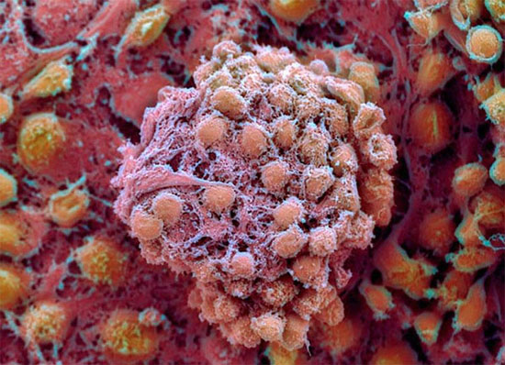
Khối u chụp dưới kính hiển vi

Slide 14
II. QUÁ TRÌNH NGUYÊN PHÂN.
Quan sát đoạn phim nguyên phân, giảm phân, nêu đặc điểm quá trình phân bào ở tế bào nhân thực?

Slide 15
II. QUÁ TRÌNH NGUYÊN PHÂN
Quá trình nguyên phân xảy ra ở loại tế bào nào, phổ biến ở sinh vật nào?
- Là hình thức phân chia tế bào sinh dưỡng và sinh dục sơ khai, xảy ra phổ biến ở sinh vật nhân thực.
Quá trình nguyên phân chia làm mấy giai đoạn? Đó là những giai đoạn nào?
- Diễn biến: Gồm 2 giai đoạn: Phân chia nhân và phân chia tế bào chất.

Slide 16
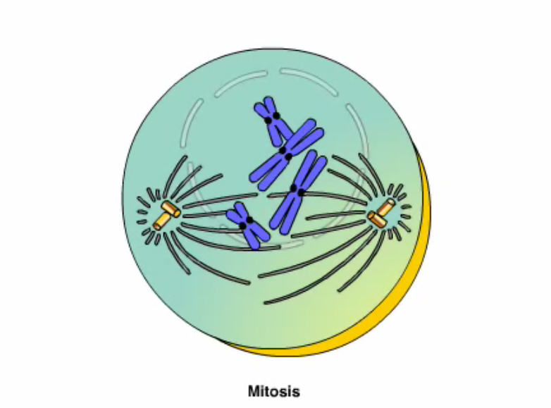
II. QUÁ TRÌNH NGUYÊN PHÂN
1. Sự phân chia nhân (phân chia vật chất di truyền)
Nhân con
Màng nhân
Tâm động
Trung thể
Thoi vô sắc
Nhiễm sắc thể

Slide 17
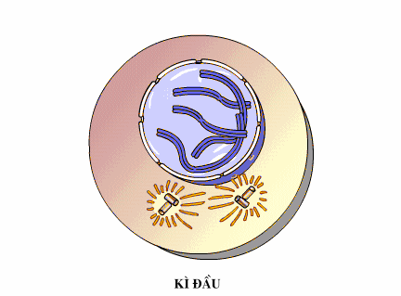
Các kì | Diễn biến cơ bản của các kì
Kì đầu
- NST kép bắt đầu co xoắn.
- Trung tử tiến về 2 cực của tế bào, thoi phân bào hình thành.
Màng nhân và nhân con biến mất.

Slide 18
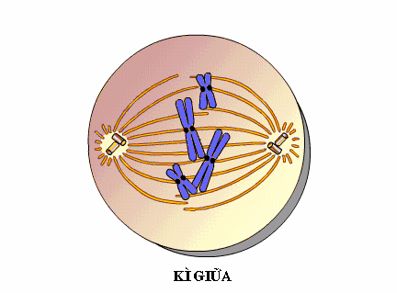
Các kì | Diễn biến cơ bản của các kì
Kì giữa
NST kép co xoắn cực đại và tập trung thành một hàng trên MPXĐ của thoi phân bào.
2 thoi phân bào đính vào 2 phía của 1 NST kép tại tâm động
- NST có hình dạng và kích thước đặc trưng cho loài.

Slide 19
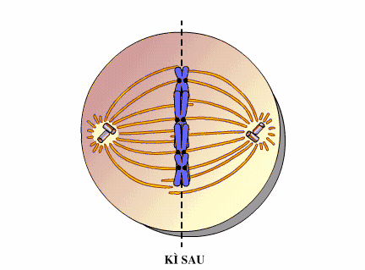
Các kì | Diễn biến cơ bản của các kì
Kì sau
Mỗi NST kép tách nhau ra ở tâm động thành 2 NST đơn và phân li đồng đều về 2 cực của tế bào.

Slide 20
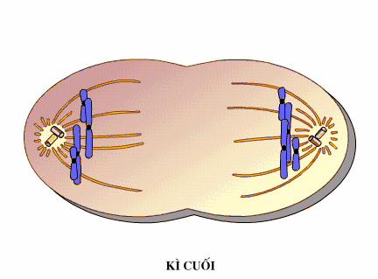
Các kì | Diễn biến cơ bản của các kì
Kì cuối
- NST dãn xoắn dần.
- Màng nhân và nhân con xuất hiện;
- Thoi phân bào biến mất.

Slide 21
Tế bào của Ruồi Giấm có bộ NST 2n = 8. Hãy xác định số lượng NST đơn, NST kép, số cromatit, số tâm động qua các kì trong tế bào.
 | Số NST đơn | Số NST kép | số cromatit | số tâm động
Kì đầu
Kì giữa
Kì sau
Kì cuối
0
8
16
8
0
8
16
8
16
0
0
16
8
0
0
8

Slide 22
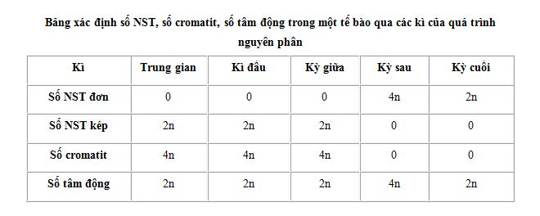

Slide 23
2. Sự phân chia tế bào chất.
Tế bào động vật
Tế bào thực vật

Slide 24
3. Kết quả của nguyên phân
1 tế bào mẹ ban đầu (2n)
1 lần nguyên phân
2 tế bào con (2n) giống nhau và giống mẹ.

Slide 25
NP lần 3
NP lần 1
NP lần 2
NP lần 3
NP lần 3
NP lần 2
NP lần 3
C = 2¹
N = 2¹
N = 2²
N = 2³
Vậy a tế bào trải qua k lần NP
N = a.2^{k}

Slide 26
III. Ý NGHĨA CỦA QUÁ TRÌNH NGUYÊN PHÂN
1. Về mặt lí luận.
- Là hình thức sinh sản của các cơ thể đơn bào.
- Nhờ nguyên phân mà giúp cho cơ thể đa bào lớn lên.
- Nguyên phân là phương thức truyền đạt và ổn định bộ NST đặc trưng của loài từ tế bào này → tế bào khác, từ thế hệ cơ thể này → thế hệ cơ thể khác ở loài sinh sản vô tính.
- Sự sinh trưởng của mô, tái sinh các bộ phận bị tổn thương nhờ quá trình nguyên phân.
.

Slide 27
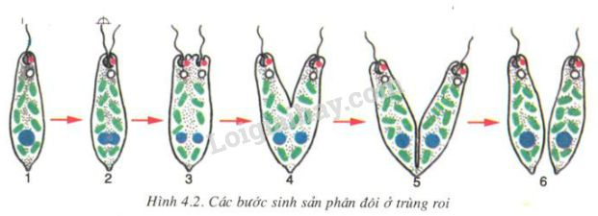

Slide 28
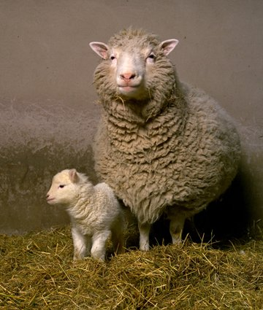
III. Ý NGHĨA CỦA QUÁ TRÌNH NGUYÊN PHÂN
2. Về mặt thực tiễn.
- Phương pháp giâm, chiết, ghép cành và nuôi cấy mô đều dựa trên cơ sở của quá trình nguyên phân.
Cừu Dolly và con 04/ 1998
nhân bản vô tính

Slide 29
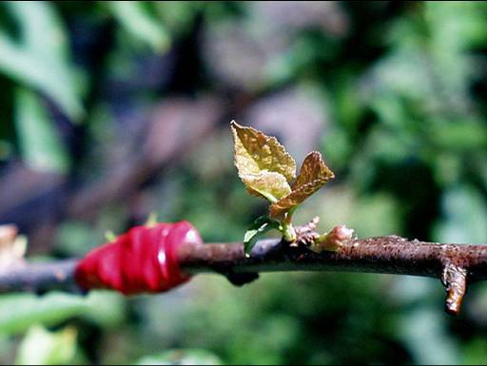
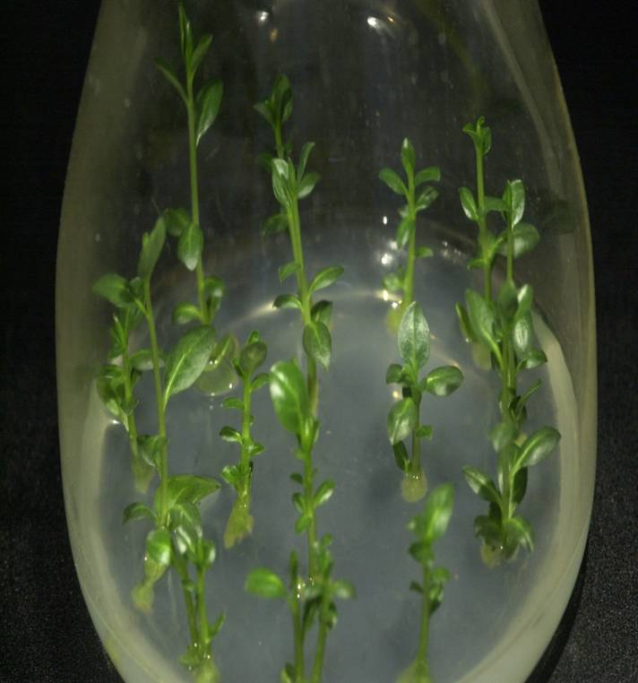
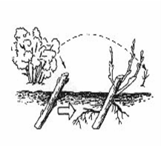
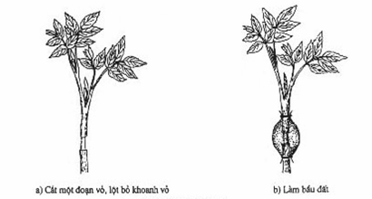
Ghép cành
Nuôi cấy mô
Giâm cành
Chiết cành

Slide 30
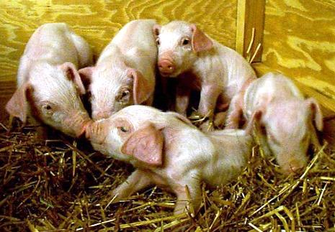
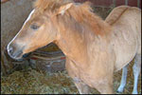
Heo biển đổi gen được tạo ra bằng nhân bản vô tính
Prometea, con ngựa nhân bản đầu tiên trên thế giới.

Slide 31
KHÁI NIỆM: là khoảng thời gian giữa 2 lần phân bào liên tiếp
PHA G1: tổng hợp các chất cần cho sự sinh trưởng
KỲ TRUNG GIAN
PHA S: nhân đôi ADN và NST
CHU KỲ TẾ BÀO
PHA G2: tổng hợp những gì còn lại cần cho phân bào
DIỄN BIẾN
KÌ ĐẦU: - NST dần co xoắn
Màng nhân và nhân con dần tiêu biến
Thoi phân bào dần xuất hiện.
PHÂN CHIA NHÂN
KÌ GIỮA: - NST kép co xoắn cực đại tập trung 1 hàng ở MPXĐ
- Thoi phân bào đính vào 2 phía của NST tạị tâm động
NGUYÊN PHÂN
KÌ SAU: Các NS tử tách nhau ra và di chuyển trên thoi phân bào về 2 cực của TB.
Ý NGHĨA
KÌ CUỐI: - NST dần dãn xoắn
- Màng nhân và nhân con dần xuất hiện
- Thoi phân bào dần tiêu biến.
SV đơn bào: hình thức sinh sản.
SV đa bào: làm cơ thể ST và PT. Tái sinh cơ quan tổn thương. Các SV SSSD: là hình thức SS.
PHÂN CHIA TẾ BÀO CHẤT
TB ĐỘNG VẬT: hình thành eo thắt tại MPXĐ
TB THỰC VẬT: hình thành vách tế bào ngay MPXĐ

Slide 32
TRÒ CHƠI Ô CHỮ
?1
1
2
3
4
5
6
7
P H Â N C H I A N H Â N
?2
N H Â N T H Ự C
?3
K Ì Đ Ầ U
?4
L Ớ N L Ê N
?5
T H O I P H Â N B À O
?6
H A I
?7
D Ã N X O Ắ N
5.Có 11 chữ cái. Bộ phận giúp nhiễm sắc thể di chuyển về các cực của tế bào
6. Có 3 chữ cái .Một tế bào mẹ qua một lần nguyên phân sẽ tạo ra bao nhiêu tế bào con?
7. Có 7 chữ cái. Đây là hoạt đông của NST trong kì cuối.
3. Có 5 chữ cái. Thoi phân bào xuất hiện, màng nhân và nhân con biến mất vào
Có 12 chữ cái. Đây là quá trình phân chia diễn ra gồm 4 kì.
4. Có 6 chữ cái. Với cơ thể đa bào nguyên phân có ý nghĩa giúp cơ thể
2. Có 8 chữ cái. Nguyên phân là hình thức diễn ra phổ biến ở nhóm sinh vật nào?
P | H | Â | N | B | A | O

